Slide 1

Section Control
SCD OVLÁDÁNÍ SEKCÍ
Notes:
I am the BETTER guy – which I think you know already.
This presentation will be available in a printed booklet – and handed out later today.
The presentation is made I a way – where you hopefully will be able to use the material your selves.
You will not leave this room before you confirm to have understood – the BOGABALLE Section Control.
I know that most of you are experts – on spreading technique, already – but for the poor rest, we have to start at basic level – to understand the nature of Section Control.

Slide 2
Section Control ^{všeobecně}
Ovládání sekcí – Souvraťová automatika – Start / Stop
  ..…....veškeré vyjádření pro stejný účel – rovnoměrnost pokrytí pole hnojivem při automatickém ovládání stroje a snížení nákladů za hnojivo
V podstatě je výraz “Section Control” – je nesmyslný a neměl by se používat v souvislosti s odstředivými rozmetadly hnojiv – tyto stroje nepracují na principu sekcí
Nicméně, pro porozumění a de facto standard, BOGBALLE používá tuto virtuální terminologii:
Boom based Section Control

Slide 3
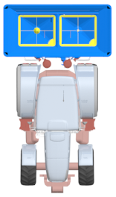
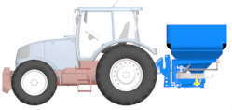
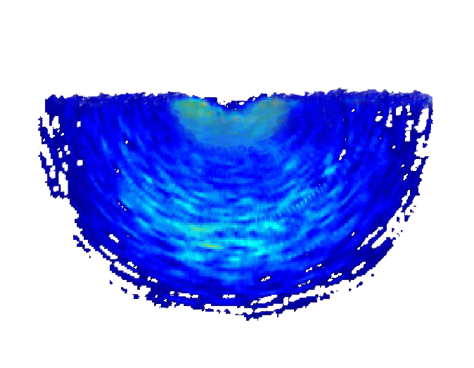
SC ^{in} ^{general}
Princip BOGBALLE rozmetacího obrazce vs. Boom.
Example at 24 m
24 m
24 m
Area^{Boom} ≈ 24 m²
Area^{BOGBALLE} ≈ 1800 m²
Z ptačí perpektivy
Pohled ze strany
Notes:
Boom vs. Centrifugal principals.
24 metre working width
Boom covers about 24 m² – in a snap shot / split second.
BOGBALLE covers about 1.800 m² – or an area of about 75 times more.
On top of that, the idea of an centrifugal system is to overlap as much as possible – adding even more forgiveness by overlapping.
A Boom has three statuses: Exactly spot on – no overlapping = 0% applied and overlapping = 100%
A spreader has a number of unlimited statuses.
For those of you who do not agree – this 3D printed spread pattern might convince you.

Slide 4
SC ^{in general}
Různé pracovní záběry
Stejný rozmetací obrazec
Stejný START
24 meter
36 meter
42 meter
m
2
4
6
8
10
12
14
16
18
20
22
24
26
28
30
Notes:
BOGBALLE spread pattern seen from the side.
The shape on the front and rear part is very important – as it must match the headland curve to obtain a perfect overlapping at headland and in wedge shaped fields.
Notice – that the BOGBALLE pattern is more or less Same/Same – independent of working width – meaning easy setting.
Imagine different shape – as for Off-centre machines – where to STOP and where to START.
Tuch-kurve.

Slide 5
SC ^{in} ^{general}
BOGBALLE Section Control je založeno na přesně stejných pravidlech jako při použití postřikovače.
“Virtualní referenční linie” vždy definuje “spoučtěcí bod”, kde je v podstatě sekcím řečeno započít akci.
Nicméně akce/ reakce musí být zpožděna – díky tvaru rozmetacího obrazce.
1
2
3
4
5
6
7
8
1
2
3
4
5
6
7
8
1
2
3
4
5
6
7
8
Notes:
Here BOGBALLE has several advantages as:
Same / Same shape of the pattern – easy defining START and STOP positions.
The triangle shape og front and rear of the pattern
And the full coverage across the spreader
Tush-tegning

Slide 6
SC ^{in} ^{general}
BOGBALLE Section Control je založeno na přesně stejných pravidlech jako u postřikovače.
Zpoždění od Referenční linie je definováno v metrech – v závislosti na pracovním záběru.
Pracovní záběr V metrech | 12 | 15 | 18 | 21 | 24 | 27 | 30 | 33 | 36 | 40 | 42 | 45
START Za Ref. Lin. | 6 | 6 | 6 | 6 | 6 | 6 | 6 | 6 | 6 | 6 | 6 | 6
STOP Za Ref. Lin. | 1 | 1 | 3 | 4 | 6 | 7 | 9 | 10 | 10 | 10 | 10 | 10
8
7
6
5
4
3
2
1
START pro dostředné rozmetání je u BOGBALLE identické – nezávisí na pracovním záběru.
8
7
6
5
4
3
2
1
Notes:
The risk of not acting correctly – automatically controlled or manually – is low and uncomplicated.

Slide 7
SC ^{BOGBALLE Specific}
BOGBALLE nabízí dvě varianty:
Section Control Standard – SC^{Standard}
a
Section Control Dynamic – SC^{Dynamic}
Obě varianty využívají výhody čtyřnásobného překrytí BOGBALLE dostředného systému – současně řídí rozmetadlo na souvratích a při hnojení v klínech.
SC^{Standard}
Řídí rozmetadlo v symmetrických krocích -
stejné na obou stranách rozmetacího obrazce.
SC^{Dynamic}
Řídí rozmetadlo v asymmetrických krocích -
Rozmetací obrazec je na každé straně odlišný.
Notes:
Section Control: BOGBALLE Specific

Slide 8


Sofistikované ovládání zachovávající výhody a know-how BOGBALLE dostředného systému
Převedení složité technologie do praktického řešení– není přerušen perfektní rozmetací obrazec – bez montování přehršle kompenzujících mechanismů.
Notes:
There have been some complications explaining the: “Not able to shut of one side” – story …..I think we can agree.
We have developing a new and more advanced spreading technology – based on our existing spreading system.
First I must underline that – The In-centre system – is the best system – for normal spreading – so we stick to our basic foundation.
The challenge we have - is to transform a perfectly symmetric, balanced curve – into a asymmetric, crooked and uneven pattern.
We have realize that: “Fine tuning” a existing system – is often more complicated than starting from scratch.
BUT we have succeeded by launching: The Dynamic Section Control
Starting from scratch has the down-side……. that all existing knowledge has to build up again.
Such as spread charts including 30.000 tests with more than 250 fertilisers at 10 working widths at 5 quantities at Normal and Headland spreading.
The conclusion is: We have done it – not the easiest way – but the optimized way.

Slide 9
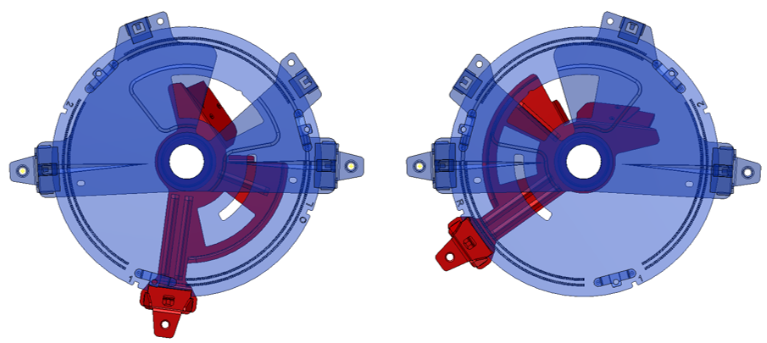
BOGBALLE SC^{Dynamic} je založeno na 8 plynulých dynamických sekcích
– každá sekce odpovídá 1/8 pracovního záběru (boom záběru).
Sekce 1:
Sekce na levé straně
Sekce 8:
Sekce na pravé straně
1
2
3
4
5
6
7
8
Dvouúčelová hradítka
Notes:
Stepless – steps meaning that we are controlling the setup in steps – but adjusting the shutters stepless – in-between the steps.
The future marketing will probably show – an inflation on number of steps, everybody outbidding one another – just like 100 and 200 Hz weighing technology or numbers og fields stored in electronic units.
Dual-functional shutters – equals two functions in the same unit.

Slide 10
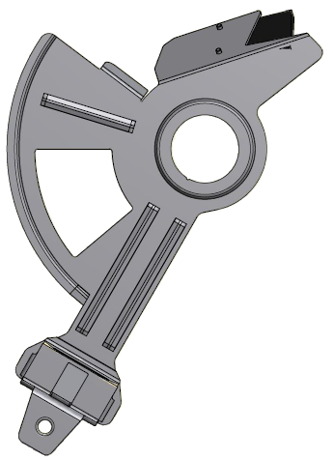
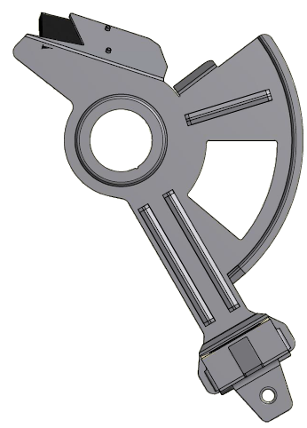
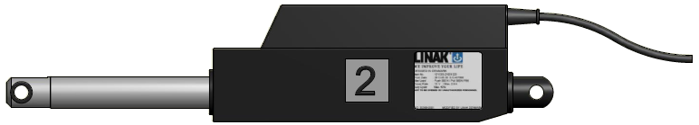
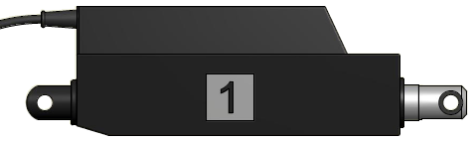
Dual-functional SC^{Dynamic} shutters
Hradítko
Rampa
1
2
3
4
5
6
7
8

Slide 11
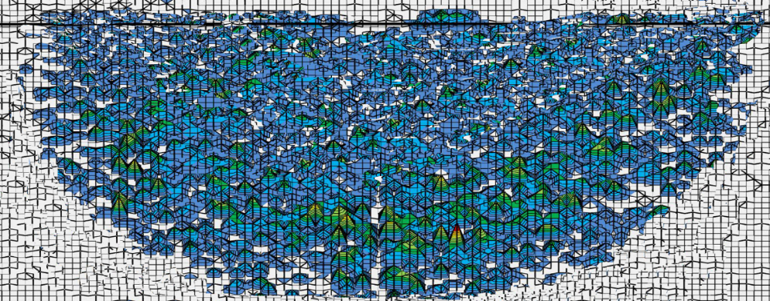
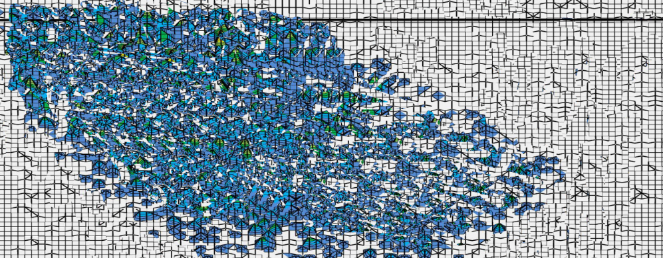
SC Normal spreading vs. Dynamic spreading
L
L
R
R
L
+
R
L
+
R

Slide 12

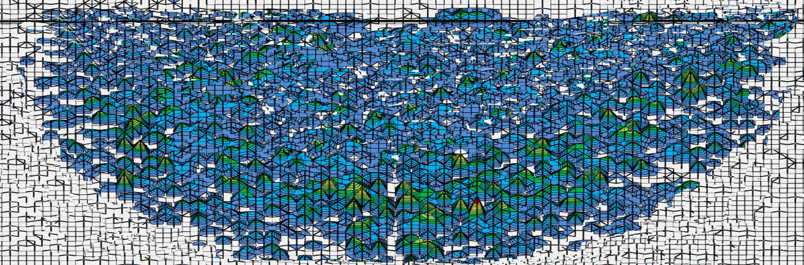
Rozmetání do středu…
Dynamické rozmetání v klínu
Rozmetací obrazec se přesouvá z pravé strany na levou
Snížení průtoku hnojiva
1
2
3
4
5
6
7
8
Normal spreading
1
2
3
4
5
6
7
8

Slide 13
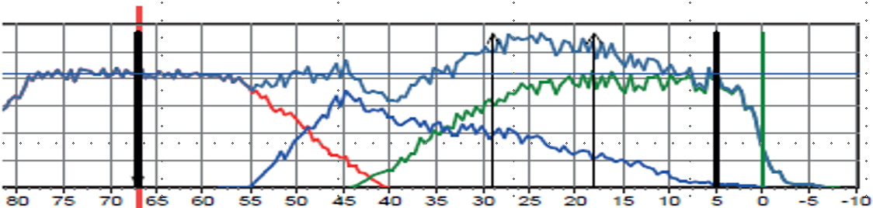

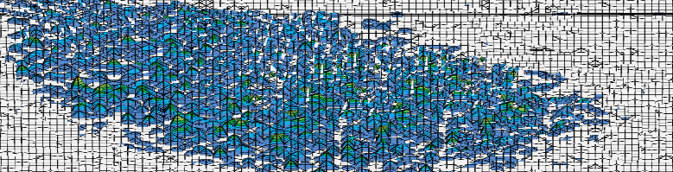
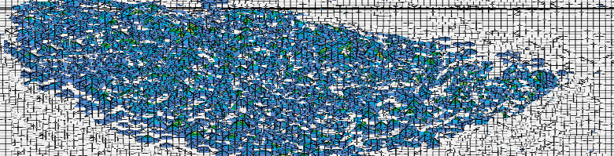
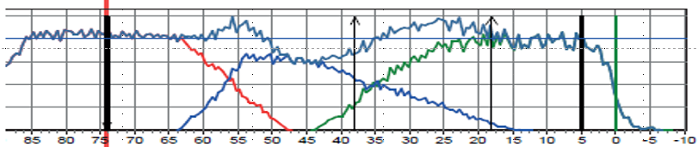
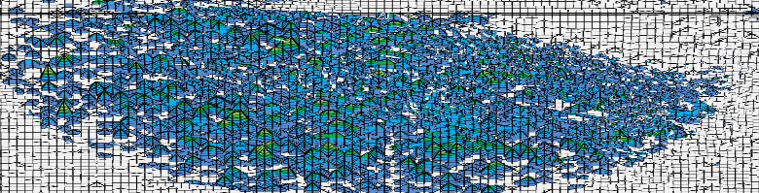
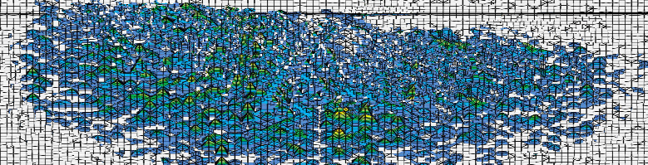
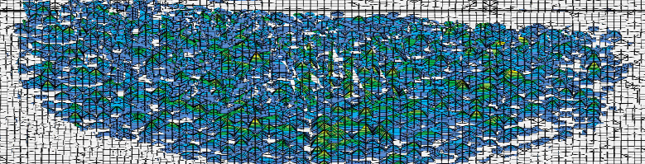
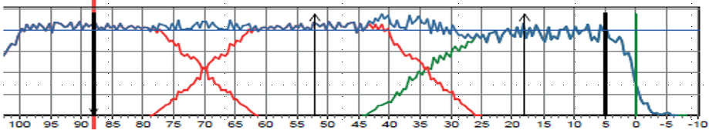
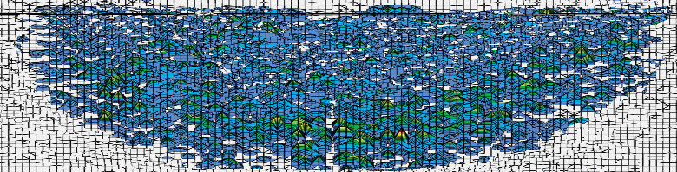
1
2
3
4
5
6
7
8
1
2
3
4
5
6
7
8
1
2
3
4
5
6
7
8
1
2
3
4
5
6
7
8
1
2
3
4
5
6
7
8
1
2
3
4
5
6
7
8
1
2
3
4
5
6
7
8

Slide 14
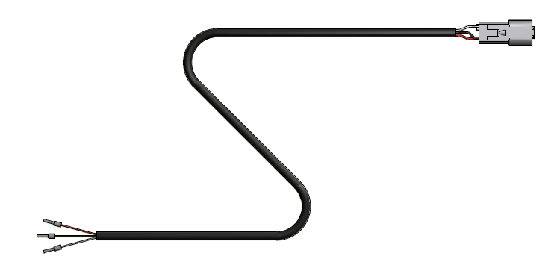
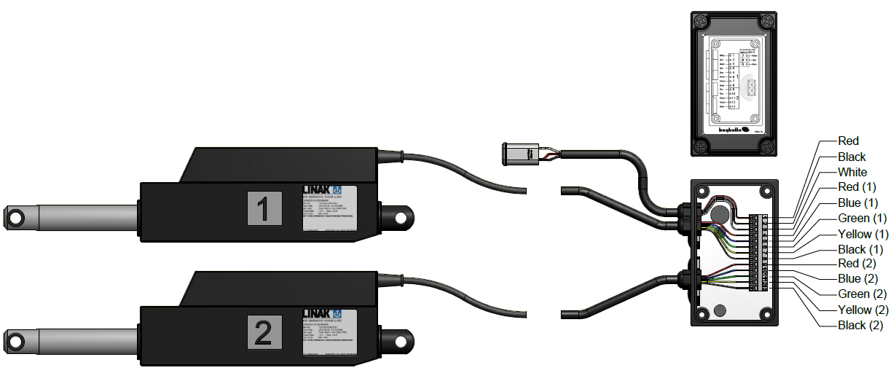
Důležité!
Actuátor 1 a 2 musí být správně zapojen – zakresleno na štítku.
Připojení k rozvodné skříňce
Výrobní číslo: 9942-13
Výrobní číslo 9942-13
CANBUS-box

Slide 15

SC ^{In general}
Řídící jednotka | Ovládání sekcí | Manuální | Automatické
CALIBRATOR ZURF | SC^{Standard} | √
 | SC | √
FREE concept | SC^{Standard} | √ | √
 | SC | √ | √
GPS Assisted Controller | SC^{Standard} | √ | √
 | SC | √ | √
ISOBUS Controller | SC^{Standard} | √ | √
 | SC | √ | √
14 different possibilities / combinations
Notes:
Having so many different platforms – is a challenge if there is no common denominator – meaning if there is differences in the user structure and in the layouts.
To remember – it is important that there en certain similarity in user interface – so if you can operate a CALIBRATOR – you will automatically be able to operate all different features.

Slide 16

SC^{CALIBRATOR ZURF Manual}
Manual
SC^{Standard}
Manual
Wedge width
Adjust working width [+/-]
Min. 3,0 m
Max. 24,0 m
Working width
Adjust working width [+/-]
Min. 1,0 m
Max. 24,0 m
18,00
m
18,00
m
Boom section 3,0m:
ENTER
Confirm
ENTER
Confirm
ESC
Cancel
ESC
Cancel
Klín z leva
Klín z prava

Slide 17

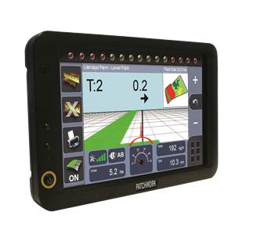
SC^{CALIBRATOR ZURF GSP} ^{Assisted Controller}
Automatic
SC^{Standard}
Automatic
RS232 serial communication
RS232 serial communication

Slide 18
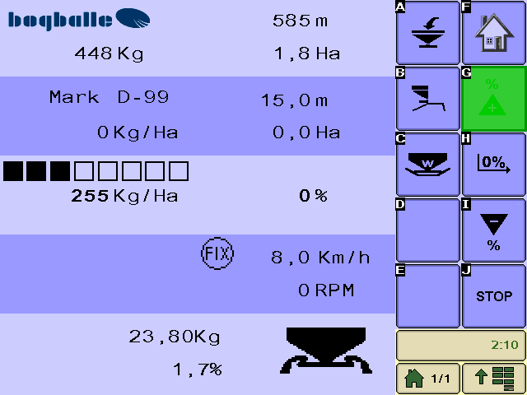
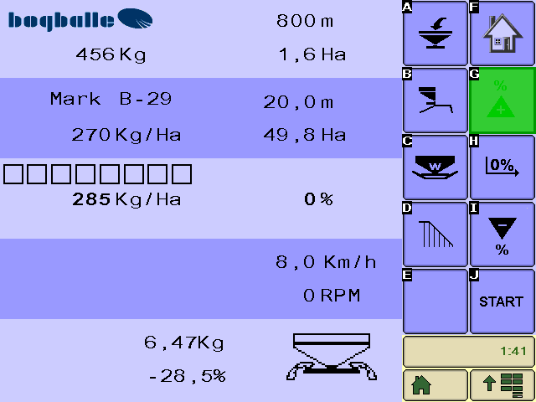
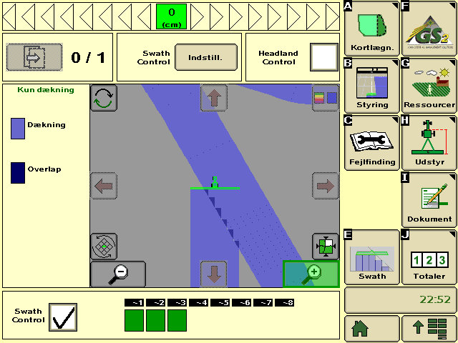
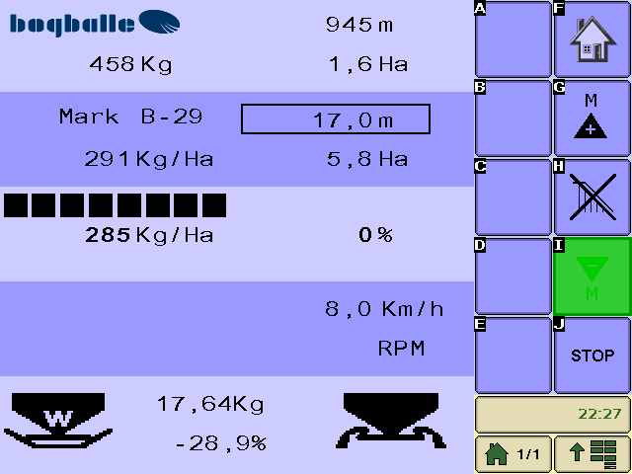
ISOBUS^{CONTROLLER}
Automatické
SC^{Standard}
Manuální
BOGBALLE screen dump
Terminal screen dump

Slide 19
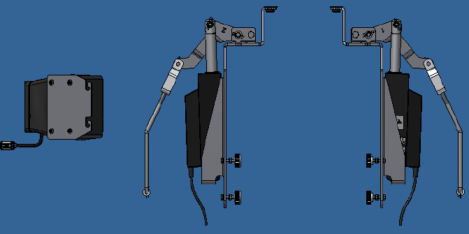
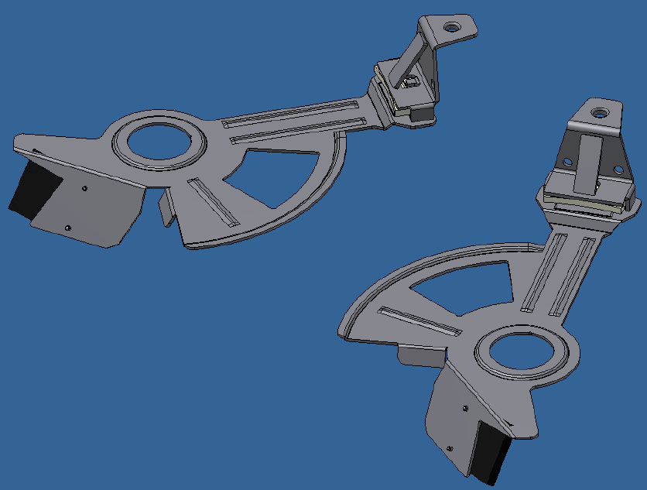
M-line
M-line CALIBRATOR ZURF Sw Ver. 1.14x | Part no.
Dva dynamické aktuátory a CANBUS-box | 6395-70
M-line CALIBRATOR ZURF Sw Ver. 1.14x | Part no.
Dvouúčelová hradítka | 6395-65
Dva dynamické aktuátory a CANBUS-box | 6395-70
Notes:
Backwards compatibility.

